Slide 1
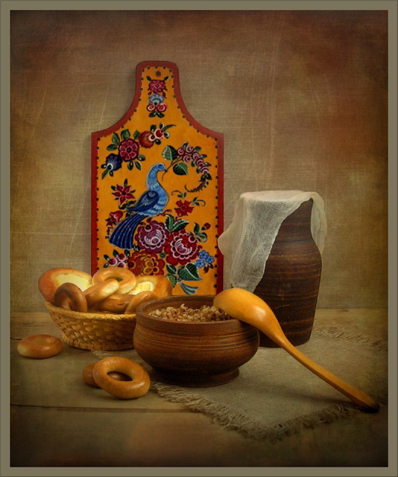
Мастер- класс
« Городецкая роспись»

Slide 2
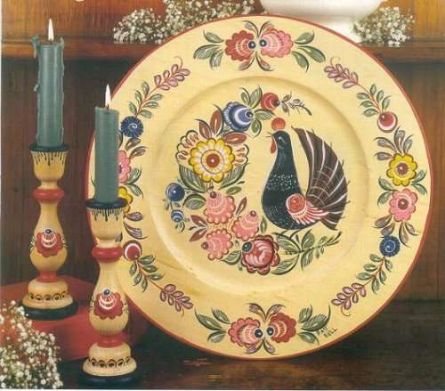
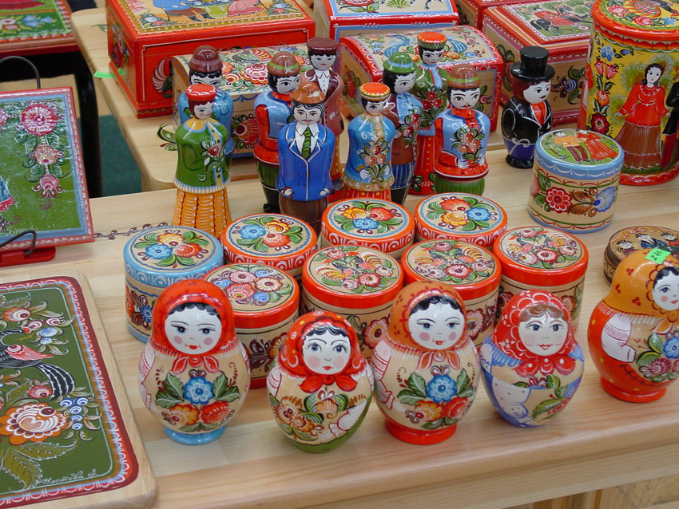

Slide 3
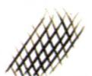
Основные элементы росписи
1. Дуги
2. Спиральки
3. Скобочки
4. Капельки
5. Точки
6. Штрихи
Все элементы росписи рисуются сразу кистью. Без предварительного рисунка карандашом

Slide 4
Украешки и рамки
Традиционные виды орнаментов городецкой росписи

Slide 5
